Slide 1
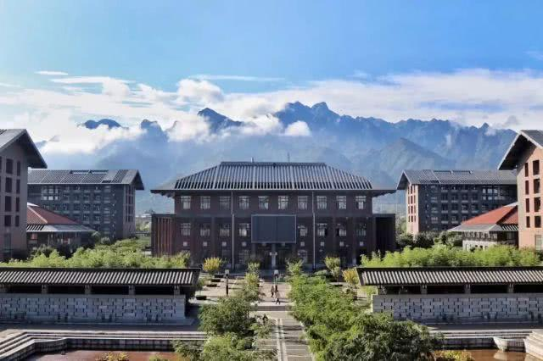
管理学院
XAUAT
2023届本科毕业设计（论文）
中期答辩汇报
工程2001班 张小二
指导老师：XXX
2024年4月28日

Slide 2
01
02
CONTENTS
03
04
05

Slide 3
选题
01

Slide 6
管理学院
Thanks 感谢评委老师指正
工程2001班 张小二

